Slide 1
Облачные технологии
Выполнила Чумадина Елизавета
ИЯ-АНБ-111

Slide 2
Содержание
Введение
Понятие «Облачные технологии»
Характеристики
Терминология
Платформы
Модели обслуживания
Модели развёртывания
Современные облачные технологии
Проблемы и преимущества
Заключение

Slide 3
Введение
Цель работы : ознакомление с современными облачными технологиями.
Задачи :
ознакомить с существующими облачными технологиями;
выяснить принцип работы облачных технологий;
продемонстрировать основные существующие облачные технологии;

Slide 4
Облачные (рассеяные) технологии (англ. cloud computing) — технология обработки данных, в которой компьютерные ресурсы и мощности предоставляются пользователю как Интернет-сервис.

Slide 5
Принцип работы
При использовании облачных технологий происходит перераспределение нагрузки в компьютерных системах. Компьютеры на местах не будут перегружены многочисленными приложениями. Эту нагрузку возьмет на себя компьютерная сеть, формирующая облако. Требования по оборудованию и программному обеспечению для пользователей сократятся: их компьютеры должны будут грузить только интерфейс облака. Этот интерфейс по простоте своей сравним с веб-браузером.

Slide 6
Обязательные характеристики
Самообслуживание по требованию
Универсальный доступ по сети
Объединение ресурсов
Эластичность
Учёт потребления

Slide 7
Терминология
Хотя термин «облачные вычисления» является устоявшимся, в русском языке он имеет другое значение, нежели оригинал. «Cloud» помимо облака имеет и иное значение, а именно рассеяный; собственно значение «рассеянный» и подразумевается в англоязычной терминологии.

Slide 8
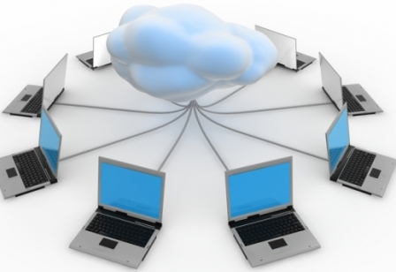
Платформы
Для обеспечения согласованной работы ЭВМ, которые предоставляют услугу облачных вычислений используется специализированное ПО, обобщённо называющееся "middleware control“. Это ПО обеспечивает мониторинг состояния оборудования, балансировку нагрузки, обеспечение ресурсов для решения задачи.

Slide 9
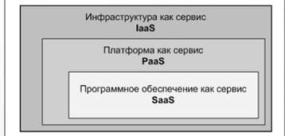
Модели обслуживания
Облачная обработка данных как концепция включает в себя понятия:
Программное обеспечение как услуга - SaaS, Software-as-a-Service (модель, в которой потребителю предоставляется возможность использования прикладного программного обеспечения провайдера, работающего в облачной инфраструктуре и доступного из различных клиентских устройств)

Slide 10
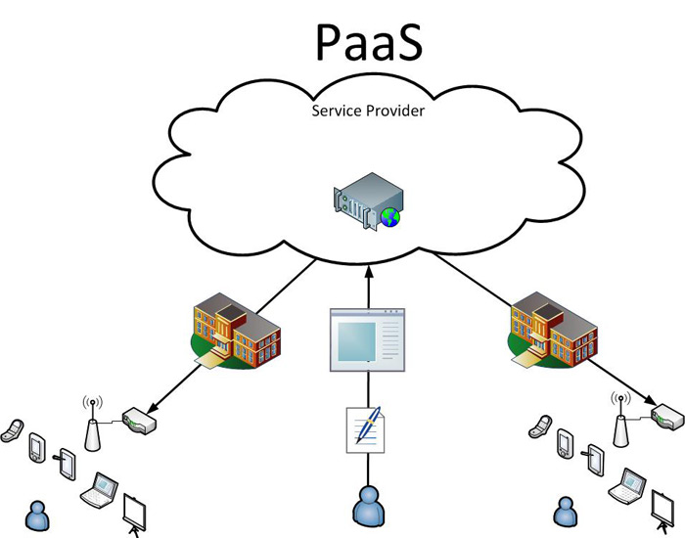
Платформа как услуга - PaaS, Platform-as-a-Service (модель, когда потребителю предоставляется возможность использования облачной инфраструктуры для размещения базового программного обеспечения для последующего размещения на нём новых или существующих приложений)
Инфраструктура как услуга - IaaS, Infrastructure-as-a-Service (предоставляется как возможность использования облачной инфраструктуры для самостоятельного управления ресурсами обработки, хранения, сетями и другими фундаментальными вычислительными ресурсами)

Slide 11
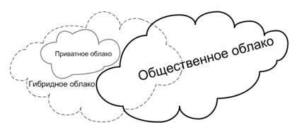
Модели развёртывания
Частное облако (англ. private cloud) — инфраструктура, предназначенная для использования одной организацией, включающей несколько потребителей
Публичное облако (англ. public cloud) — инфраструктура, предназначенная для свободного использования широкой публикой

Slide 12
Общественное облако (англ. community cloud) — вид инфраструктуры, предназначенный для использования конкретным сообществом потребителей из организаций, имеющих общие задачи
Гибридное облако (англ. hybrid cloud) — это комбинация из двух или более различных облачных инфраструктур (частных, публичных или общественных), остающихся уникальными объектами, но связанных между собой стандартизованными или частными технологиями передачи данных и приложений

Slide 13
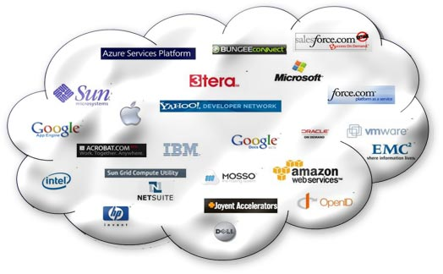
Современные облачные технологии
Примеры облачных технологий :
онлайн сервисы Amazon EC2 и Simple Storage Service (S3)
диск Google
Apple Iсloud
Intel
CloudLight
Microsoft Office Web
YaHoo
Яндекс диск
Mail.ru
Prezi.com

Slide 14
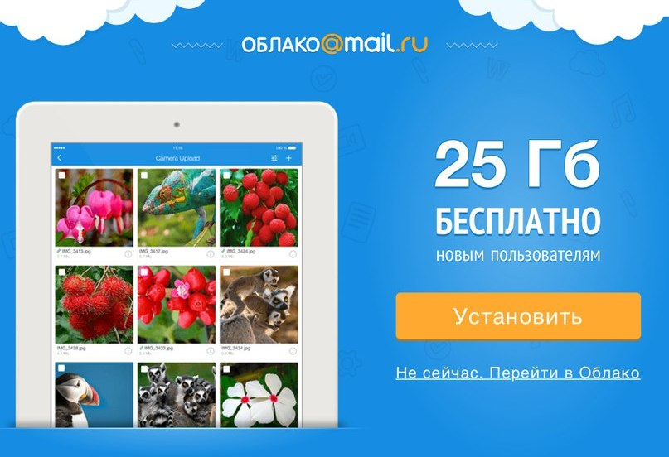
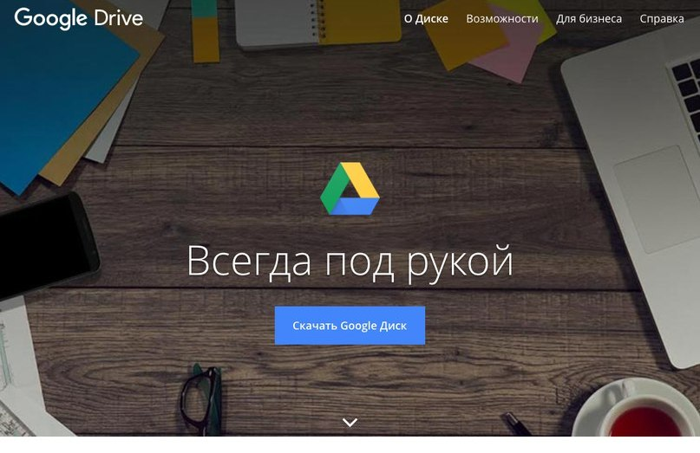
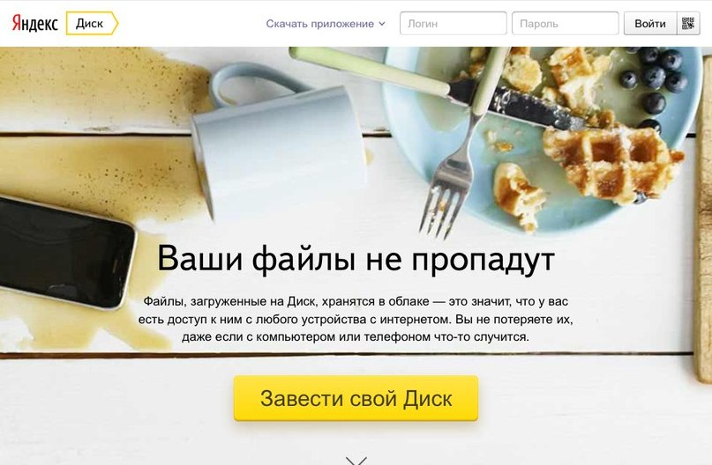
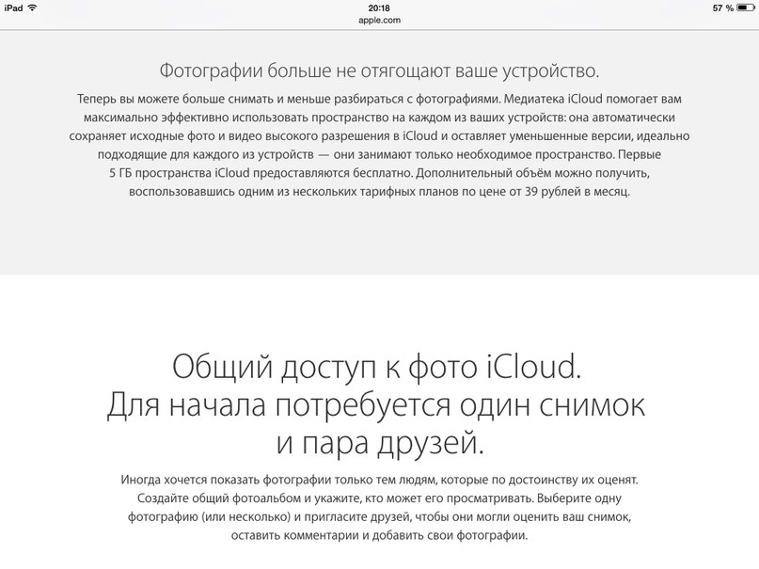
Google Drive Icloud
Облако@mail.ru
Yandex Диск

Slide 15
Проблемы и преимущества облачных технологий
Проблемы :
Безопасность (многие люди будут обеспокоены, если им придется передавать важные данные в другую компанию);
Конфиденциальность (если клиент имеет доступ к своим данным в любое время в любом месте, конфиденциальность легко может быть нарушена);
Преимущества :
Модернизированные компьютеры не требуют постоянной IT-поддержки
Автономная работа (самоконтроль, исправление системных ошибок)
Предоставление дополнительной памяти

Slide 16
Роль облачных технологий в образовании
Как пример использования облачных технологий в образовании, можно назвать электронные дневники и журналы,личные кабинеты для учеников и преподавателей, интерактивная приемная и другое. Это и тематические форумы, где ученики могут осуществлять обмен информацией. Это и поиск информации,где ученики могут решать определенные учебные задачи даже в отсутствии педагога или под его руководством.

Slide 17
Заключение
Сегодня облачные технологии – это то, чем почти каждый пользуется ежедневно. Любая почта на Яндексе или Google, сетевые игры, он-лайн развлечения, торговля.
Стремительное распространение облачных технологий ставит перед нами задачу интеграции облачных сервисов в систему образовательного учреждения. Облачные вычисления имеют широкие перспективы применения в сфере образования, научных исследованиях и прикладных разработках, а также для дистанционного обучения.

Slide 18
Источники
«Что такое облачные технологии» - http://hostdb.ru/articles/show/id/47
«Зачем нужны облачные технологии» - http://promoney4you.com/biznes-i-oblachnye-tehnologii.html

